Slide 1
МФК «Биоинформатика» 15 мая 2019
Что можно узнать с помощью секвенирования?
Презентация А.Жариковой, рассказывает С.Спирин

Slide 2
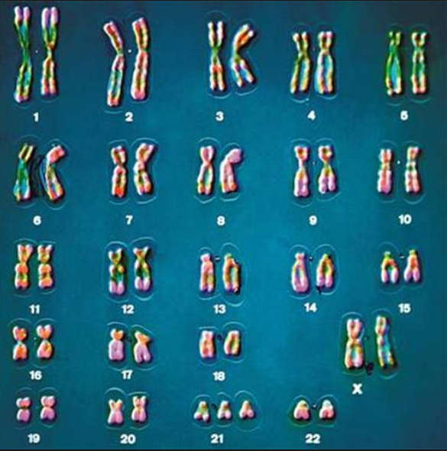

Slide 3
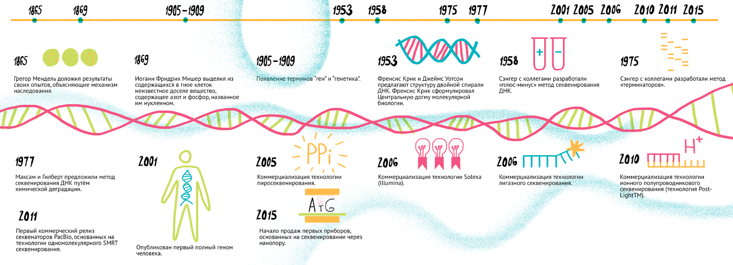
https://biomolecula.ru/articles/metody-v-kartinkakh-sekvenirovanie-nukleinovykh-kislot

Slide 4
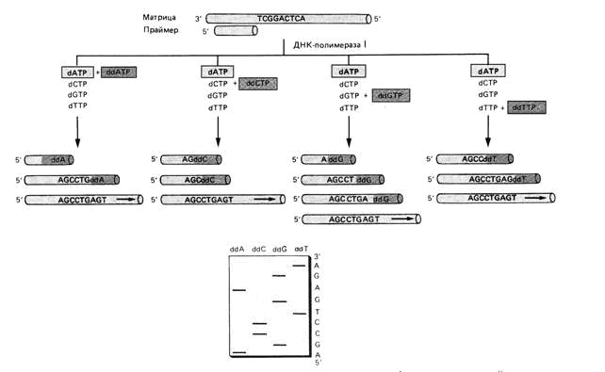
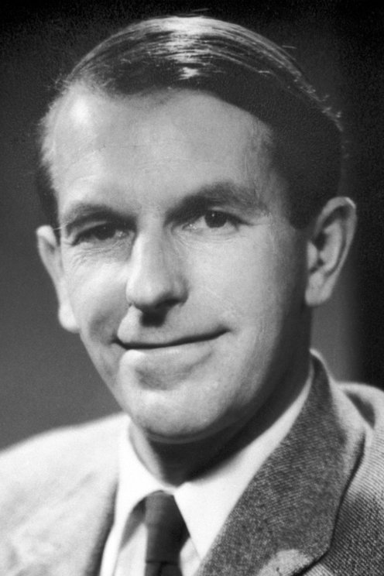
Секвенирование по Сэнгеру
(«метод терминаторов»)
Фредерик Сэнгер – Нобелевская премия по химии 1980 г.

Slide 5
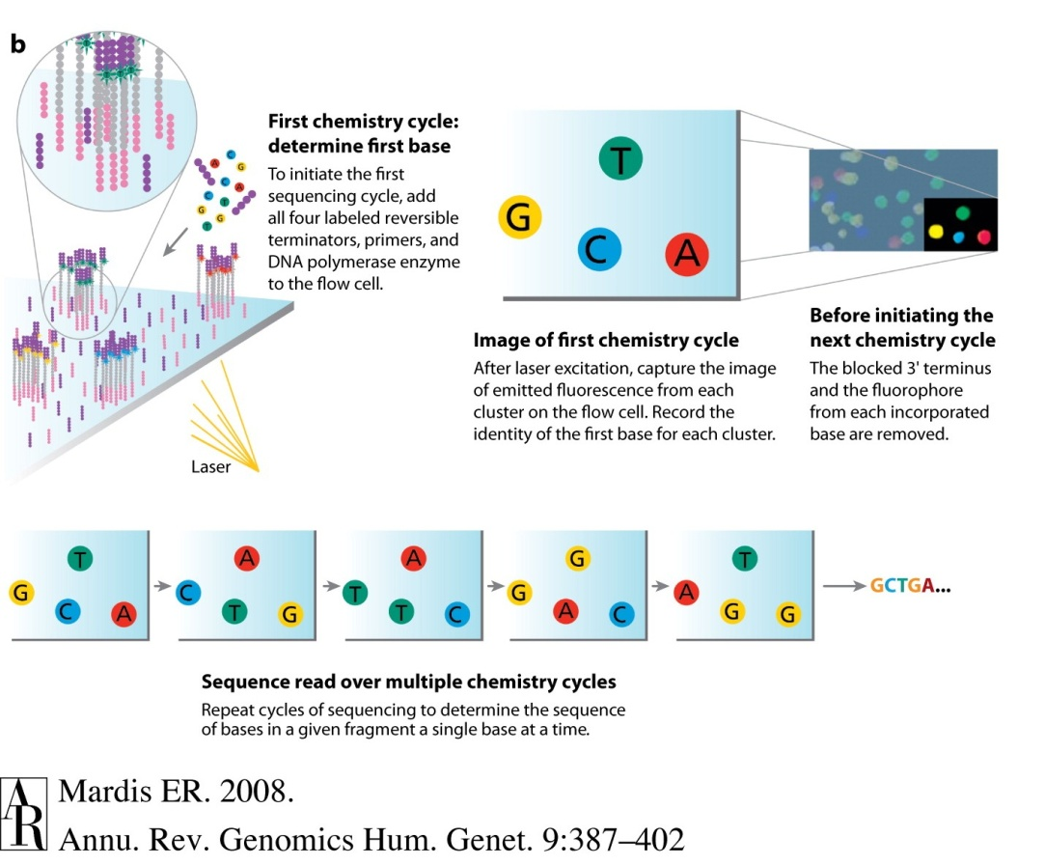
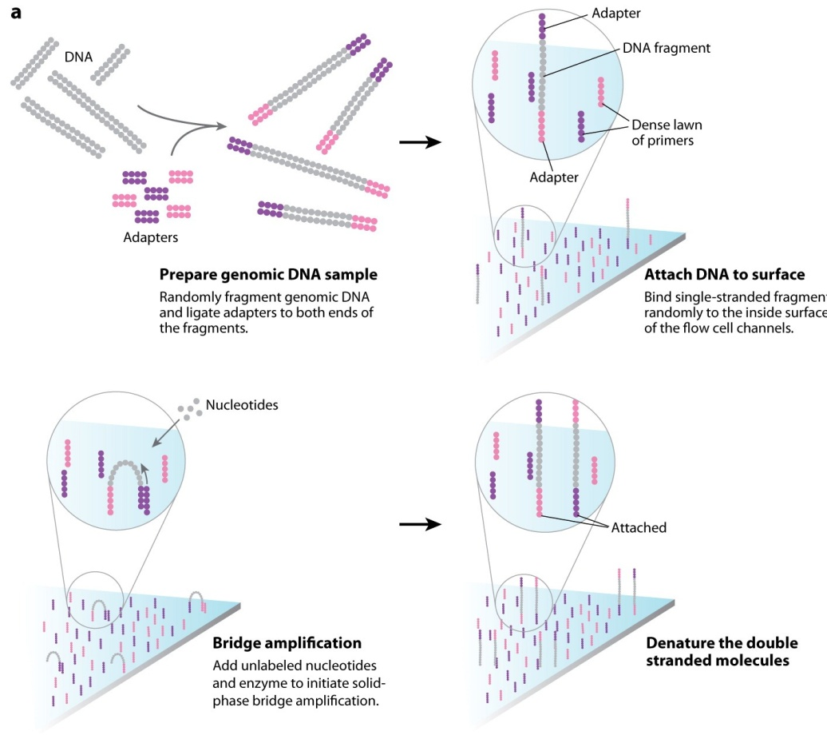
Секвенирование второго поколения
http://postnauka.ru/longreads/468 - здесь хорошо и подробно рассказано о секвенировании (на русском)
http://www.youtube.com/watch?v=77r5p8IBwJk – наглядная демонстрация процесса секвенирования на Illumina

Slide 6
Секвенирование бывает…
Секвенирование генома «нового» организма
Ресеквенирование организма с уже известной последовательностью генома
Сборка генома
Картирование чтений на референсный геном
(Genome Browser)
Как-нибудь в другой раз…
Поиск отличий исследуемого образца от референса и их анализ

Slide 7
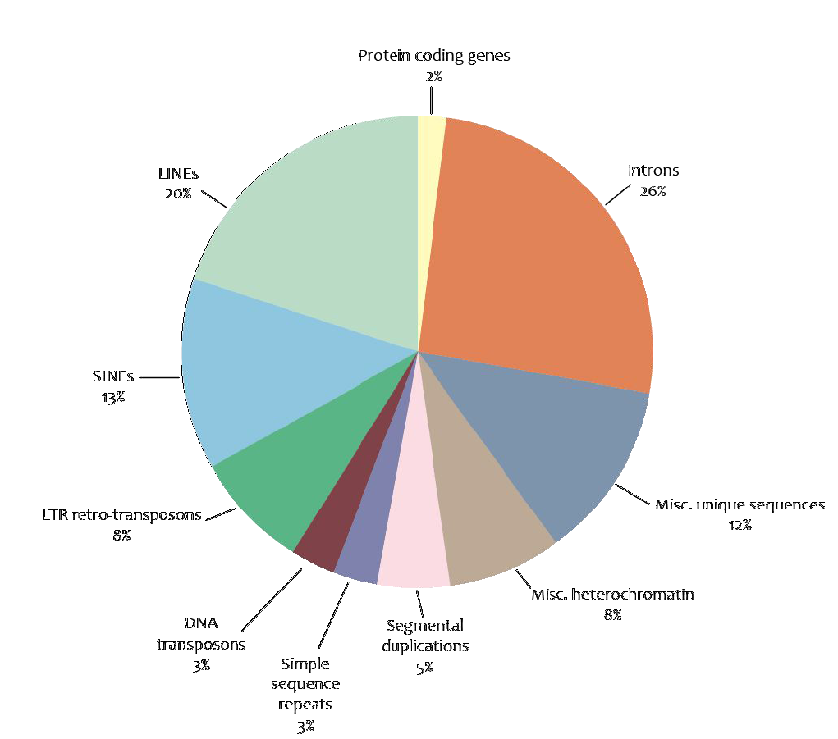
Геном человека

Slide 8
Возможности ресеквенирования
Можно ресеквенировать:
полный геном
экзом (кодирующую часть генома)
отдельные таргетные гены или области
транскриптом
!!!Выбор в зависимости от бюджета и целей исследования!!!

Slide 9
Экзомное ресеквенирование
«Плюсы»
Небольшой объем кодирующих последовательностей – ниже цена
Кодирующие последовательности лучше изучены
Большое число болезнетворных мутаций находится в кодирующей последовательности (особенно менделевские заболевания)
«Минусы»
Нет информации о некодирующих участках
Неравномерность покрытия экзонов

Slide 10
Типы РНК в клетке
Тотальная РНК
полиА
Без фракции рРНК
По размеру:
Малые РНК:
микроРНК
малые ядерные РНК
малые ядрышковые РНК
малые интерферирующие РНК
пиРНК
«Длинные» РНК:
мРНК
длинные некодирующие РНК
По внутриклеточной локализации:
Ядерные
Цитоплазматические
- ...

Slide 11
Секвенирование транскриптома
Подготовка нужной фракции РНК
Проверка качества РНК
Фрагментация (~ 200-300 нк)
Обратная транскрипция: РНК ⇒ кДНК
Секвенирование
Технические реплики – повторный анализ одного и того же образца
Биологические реплики – повторное взятие образца и анализ

Slide 12
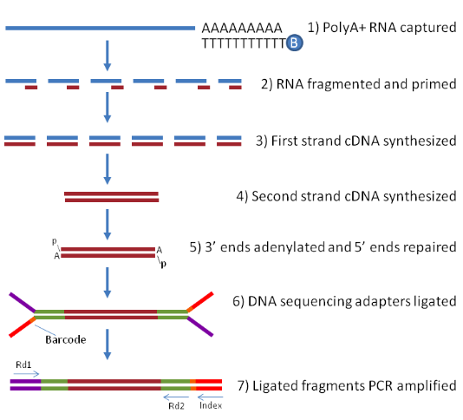

Slide 13
Задачи
Определение концентрации РНК, сравнение в нескольких образцах (виды, ткани, исследования типа «случай-контроль», анализ раковых транскриптомов)
Выявление однонуклеотидных полиморфизмов (SNP)
Детекция мест альтернативного сплайсинга
Поиск некодирущих РНК
Редактирование РНК
Анализ транскриптомов единичной клетки

Slide 14
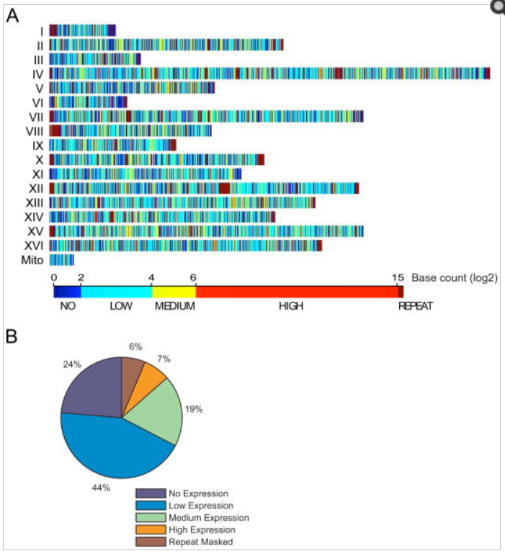
Анализ транскриптомов
Первые работы по секвенированию транскриптомов появились в 2008 году
дрожжи
Science. 2008 Jun 6; 320(5881): 1344–1349.

Slide 15
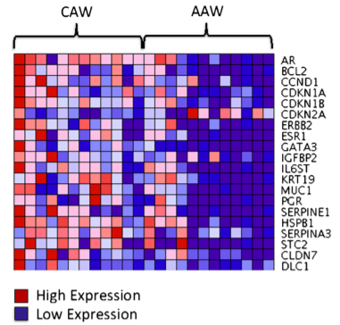
Дифференциальная экспрессия
Grunda et al. BMC Research Notes 2012, 5:248

Slide 16
Альтернативный сплайсинг
АпоВ-100 – длинный транскрипт – синтезируется в печени.
АпоВ-48 – короткий транскрипт – синтезируется в кишечнике.
Синтезирующиеся белки входят в состав разных групп липопротеинов, которые в последующем идут каждый своим путем метаболизма

Slide 17
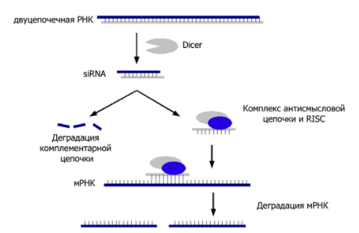
Некодирующие РНК
За открытие механизма РНК-интерференции в 2006 году присуждена Нобелевская премия по медицине

Slide 18
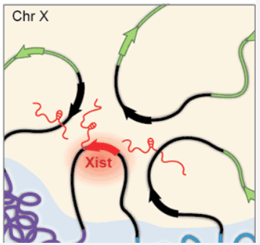
Некодирующие РНК
Science, 2013

Slide 19
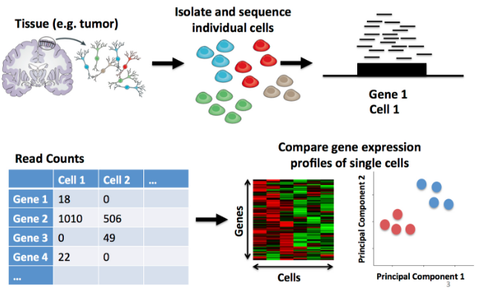
Секвенирование РНК в единичной клетке
Single cell RNA sequencing

Slide 20
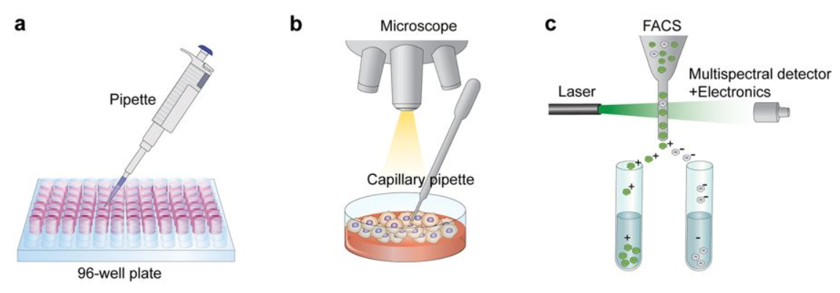
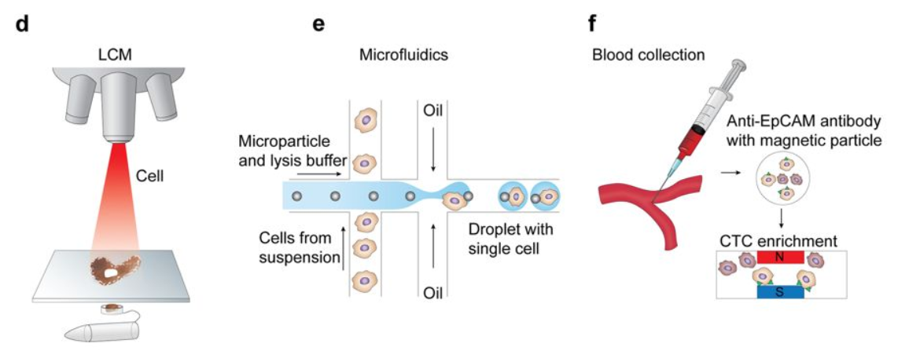
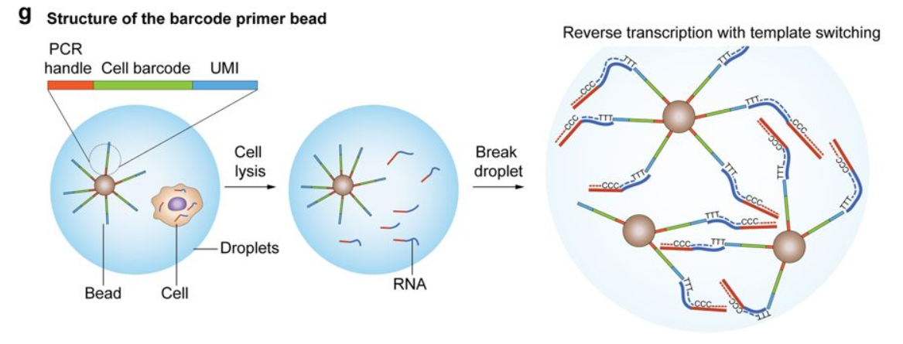
Секвенирование ДНК в единичной клетке
Single cell DNA sequencing
Experimental & Molecular Medicine volume 50, Article number: 96 (2018)
Notes:
a The limiting dilution method isolates individual cells, leveraging the statistical distribution of diluted cells. bMicromanipulation involves collecting single cells using microscope-guided capillary pipettes. c FACS isolates highly purified single cells by tagging cells with fluorescent marker proteins. d Laser capture microdissection (LCM) utilizes a laser system aided by a computer system to isolate cells from solid samples. e Microfluidic technology for single-cell isolation requires nanoliter-sized volumes. An example of in-house microdroplet-based microfluidics (e.g., Drop-Seq). f The CellSearch system enumerates CTCs from patient blood samples by using a magnet conjugated with CTC binding antibodies. g A schematic example of droplet-based library generation. Libraries for scRNA-seq are typically generated via cell lysis, reverse transcription into first-strand cDNA using uniquely barcoded beads, second-strand synthesis, and cDNA amplification

Slide 21
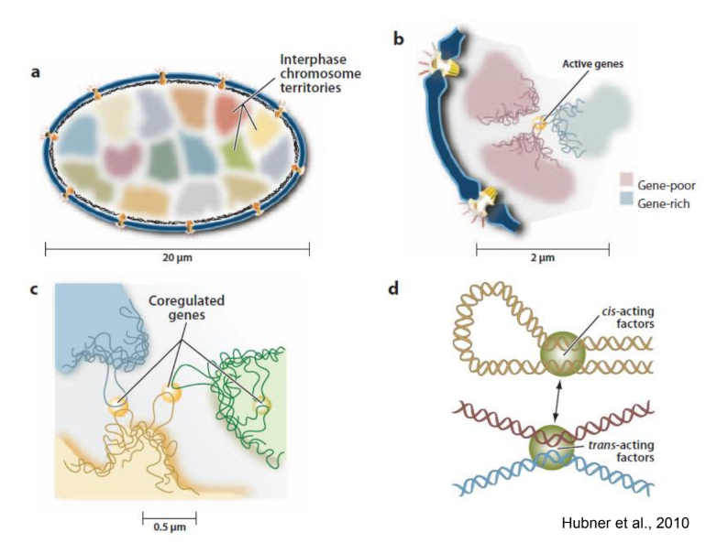
Организация хроматина

Slide 23
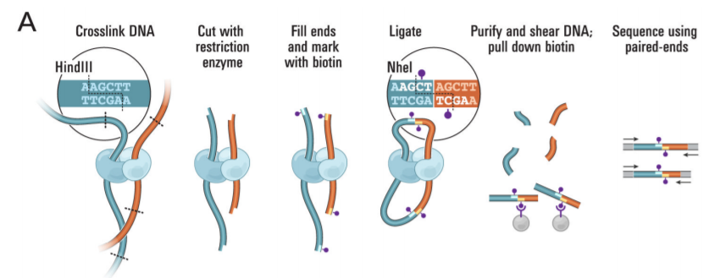
Метод Hi-C
Lieberman-Aiden et al. 2009

Slide 24
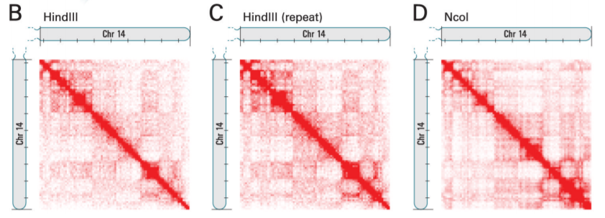
Матрица контактов Hi-C
Lieberman-Aiden et al. 2009

Slide 25
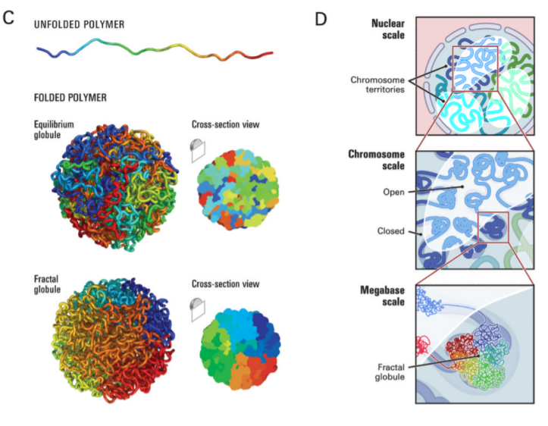
Фрактальная глобула
Lieberman-Aiden et al. 2009

Slide 26
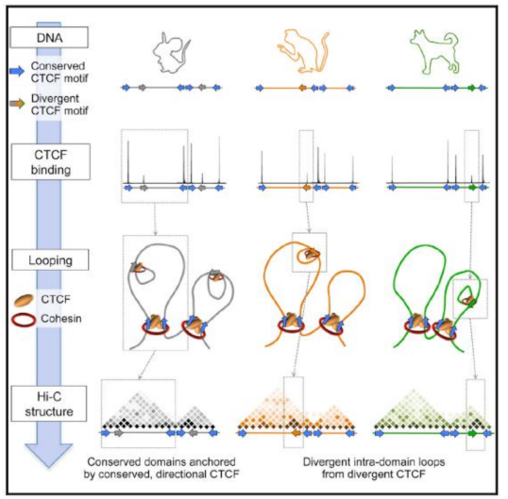
Сравнение организации хроматина между организмами
Multi-species Hi-C comparisons reveal robust conservation of chromosome organization.
Conserved CTCF sites are co-localized with cohesion and
enriched at strong TAD borders
Divergent CTCF binding between species is correlated with divergence of internal domain structure.
Large-scale domains are reorganized during genome
evolution as intact modules.
Cell Rep. 2015 Mar 3;10(8):1297-309. doi: 10.1016/j.celrep.2015.02.004. Epub 2015 Feb 26.

Slide 27
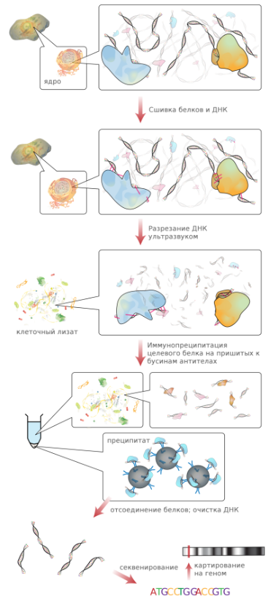
Изучение ДНК-белковых взаимодействий. Метод chip-seq
Wikipedia

Slide 28
Области применения
Определение участков связывания транскрипционных факторов
Изучение локализации различных структурных белков на хроматине
Исследование состояний хроматина – метилирование ДНК и модификация гистонов

